Slide 1

课前准备
课本
学案
练习本

Slide 2
第五章 一元一次方程
5.2 等式的基本性质

Slide 3
学习目标
理解并掌握等式的基本性质。
理解方程是等式，能根据等式的基本性质求一元一次方程的解。
理解并掌握移项的法则。

Slide 4

活动1 等式的基本性质
合作研学
如图，此时天平架是平衡的．在托盘上增加或减少一定数量的砝码，使其仍保持平衡．请你通过天平小游戏，说明保持平衡的道理.
游戏一

Slide 5


Slide 6


Slide 7


Slide 8
活动1 等式的基本性质
合作研学&展示激学
性质1：等式的两边加上（或减去）同一个数或同一个整式，结果仍是等式.
如果a=b,那么a ± c=b ± c
等式的基本性质
性质2：等式的两边乘(或除以)同一个数(除数不等于0),结果仍是等式.
如果a=b,那么ac=bc ( )

Slide 9
反馈固学
已知等式a=b, 判断下列等式是否成立：
(1)a-2=b-2 (2)2a=2b (3)-2a=2b (4) $\frac{1}{3}$a=$\frac{1}{3}$b
解:(1)(2)(4)成立,其余不成立.

Slide 10
活动2 天平的平衡与解方程
合作研学&展示激学
游戏二
如图所示,天平架是平衡的.如果一个黄砝码的质量为1g，一个蓝砝码的质量为x g，请你观察接下来的操作过程，探究1个蓝砝码的质量是多少克．
（1）图中的平衡现象,用方程可表示为3x+1=x+5

Slide 11
活动2 天平的平衡与解方程
合作研学&展示激学
两边同时拿走一个黄砝码，有什么变化？
（2）方程两边同时减去1
方程变为3x+1 - 1=x+5 - 1,即3x=x+4

Slide 12
活动2 天平的平衡与解方程
合作研学&展示激学
两边同时拿走一个蓝砝码，有什么变化？
（3）方程两边同时减去x
方程变为3x - x=x+4 - x,即2x=4

Slide 13
活动2 天平的平衡与解方程
合作研学&展示激学
两边同时拿走一半砝码，有什么变化？
方程是等式，故可以根据等式的基本性质求方程的解。
（4）方程两边同时除以2
方程变为0.5×2x=0.5×4，即x=2

Slide 14
合作研学&展示激学
解方程x+3=8
解：两边都减去3得
x+3-3=8-3
所以 x=8-3
即 x=5

Slide 15
反馈固学
利用等式的性质，解下列方程：
(1)x-2=5; (2)3x-2=1.

Slide 16
活动3 移项
合作研学&展示激学
解方程x+3=8
活动三
解：两边都减去3，得x+3-3=8-3
所以x=8-3，即x=5
在解上面的方程时,用到如下框图所示的步骤:
x+3-3=8-3
两边都减去3
化为
X+3=8
x=8-3
移项
将+3改变符号为-3，从左边移动到右边

Slide 17
活动3 移项
合作研学&展示激学
思 考
（1）什么是移项？
在解方程的过程中，等号的两边加上(或减去)方程中某一项的变形过程，相当于将这一项改变符号后，从等号的一边移到另一边．这种变形过程叫做移项．
（2）移项的目的是什么？
移项的目的是为了合并同类项
（3）解方程的过程中，通常怎样移项？
移项通常是将方程中含有未知数的项移到等号的一边，将常数移到等式的另一边

Slide 18
反馈固学
利用移项的方法，解下列方程：
(1)x-2=5; (2)3x-2=1.
解:(1)x - 2=5
移项得x=5+2,
即x=7.
解:(2)3x - 2=1
移项得3x=1+2,
所以3x=3,
两边同时除以3,得x=1.

Slide 19
精讲领学
1.等式的基本性质
性质1：等式的两边加上（或减去）同一个数或同一个整式，结果仍是等式.
如果a=b,那么a±c = b±c
性质2：等式的两边乘(或除以)同一个数(除数不等于0),结果仍是等式.
如果a=b,那么ac=bc ( )

Slide 20
精讲领学
2.利用等式的基本性质解一元一次方程
方程是含有未知数的等式，所以可以利用等式的基本性质解方程。利用等式的基本性质解一元一次方程，也就是通过正确的变形，将方程化成未知数的系数为1的形式，即x＝a的形式。
3.移项
在解方程的过程中，等号的两边加上(或减去)方程中某一项的变形过程，相当于将这一项改变符号后，从等号的一边移到另一边．这种变形过程叫做移项．

Slide 21
布置作业
数学课本 P151页习题
名校 P97-98

Slide 22
反馈固学
已知等式a=b, 判断下列等式是否成立：
(1)a+b=2b; (2)a+3c=b+3c;
(3)2a-3c=2b-3c;
(4)a-b=0,
1.解:(1)(2)(3)(4)全成立.

Slide 23
反馈固学
利用等式的性质，把下列方程化为x=a的形式:
(1) x-6=-5 (2) 7x-4=6x
(3) 5x=5 (4) -x=7.

Slide 24
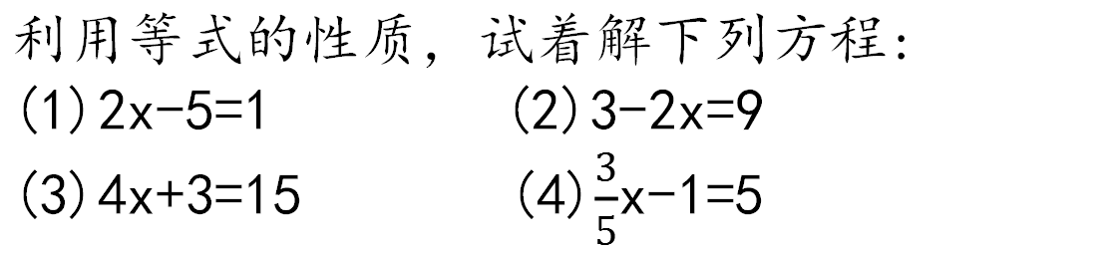
反馈固学
利用等式的性质，试着解下列方程:
(1)2x-5=1 (2)3-2x=9
(3)4x+3=15 (4)$\frac{3}{5}$x-1=5

Slide 25
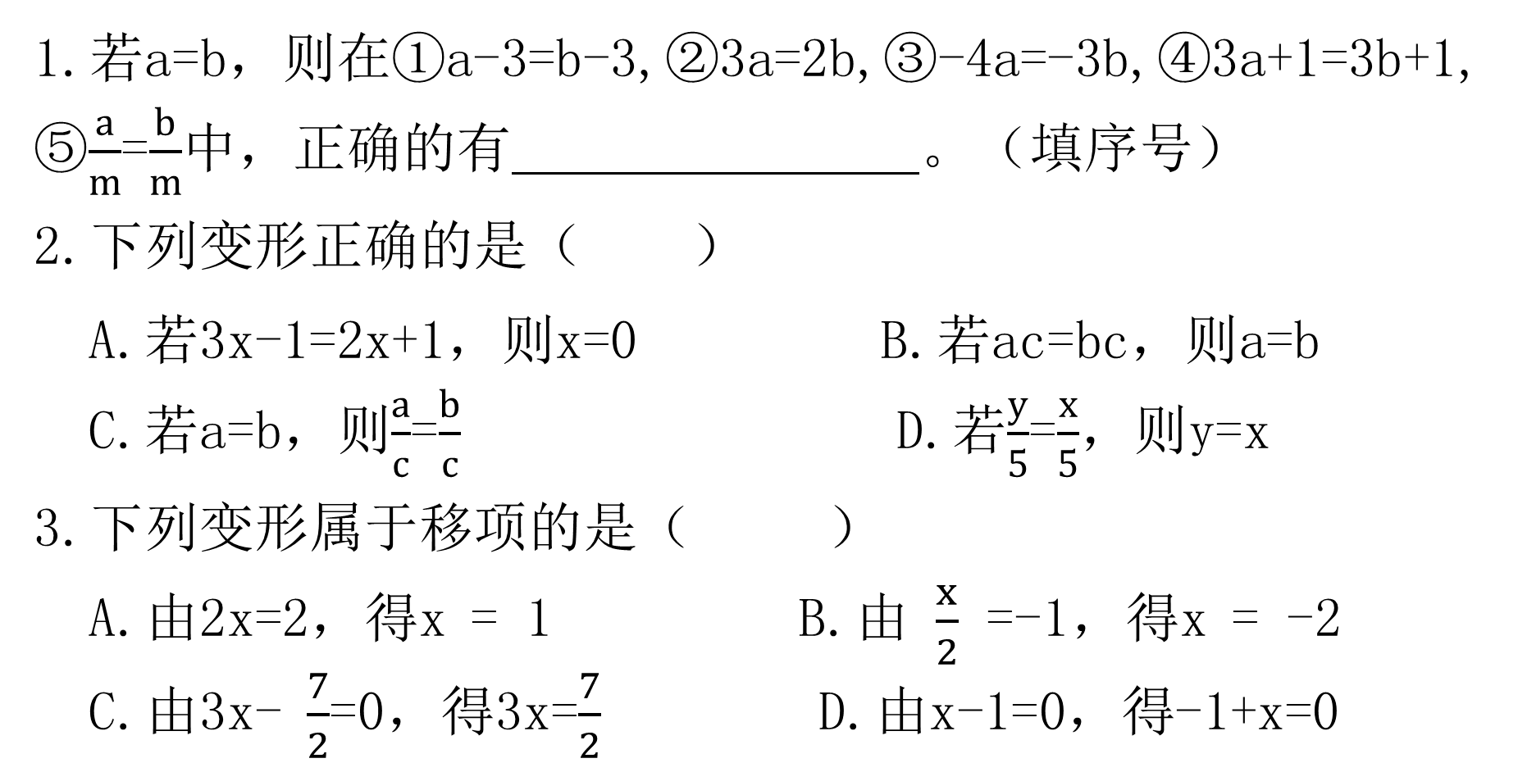
反馈固学
①④
D
C

Slide 26
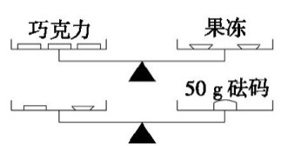
反馈固学
4.若k是方程3x+1=7的解，则4k+3的值是（ ）
A.11 B.-11 C.17 D.-7
5.如图所示的两台天平保持平衡,已知每块巧克力的重量相等,且每个果冻的重量也相等,则每块巧克力和每个果冻的重量分别为( )
A.10 g,40 g B.15 g,35 g
C.20 g,30 g D.30 g,20 g
A
C
解析:由第二架天平,知两块巧克力和两个果冻的重量为100 g,由第一架天平,知两个果冻的重量等于3块巧克力的重量,故5块巧克力的重量为100 g,所以每块巧克力重20 g,每个果冻重30 g.故选C.

